Slide 1



01.
Manual
Herramienta De máquinas
Versión

Slide 2
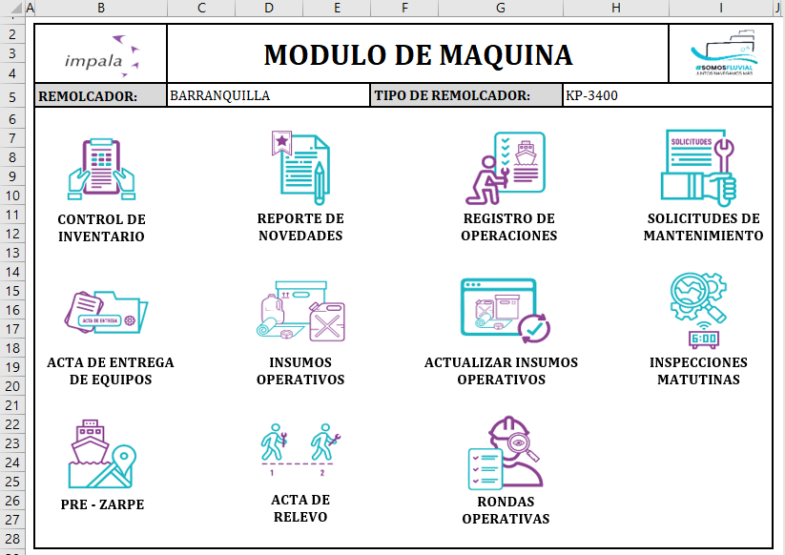

01.
Para iniciar la herramienta, por favor abra el archivo de Excel “Herramienta Máquina” que se encuentra en la carpeta de la herramienta y espere hasta que se visualice la siguiente pantalla.
Esta es la ventana principal del aplicativo, el cual, por diseño, prioriza sobre otro cualquier archivo en Excel.
Tenga presente que las ventanas deberá buscarlas como emergentes (como si hubiesen sido minimizados los otros archivos).
Al cerrar la ventana de bienvenida verá la pestaña inicial de la Herramienta de Máquinas, desde la cual podrá ingresar a cada uno de los módulos.
Para ingresar, haga clic en la imagen correspondiente al módulo al que desea ingresar.
Para continuar, cierre la ventana de bienvenida anterior.
Nota: En caso de que el archivo de Excel requiera habilitar el contenido, por favor habilitarlo.

Slide 3
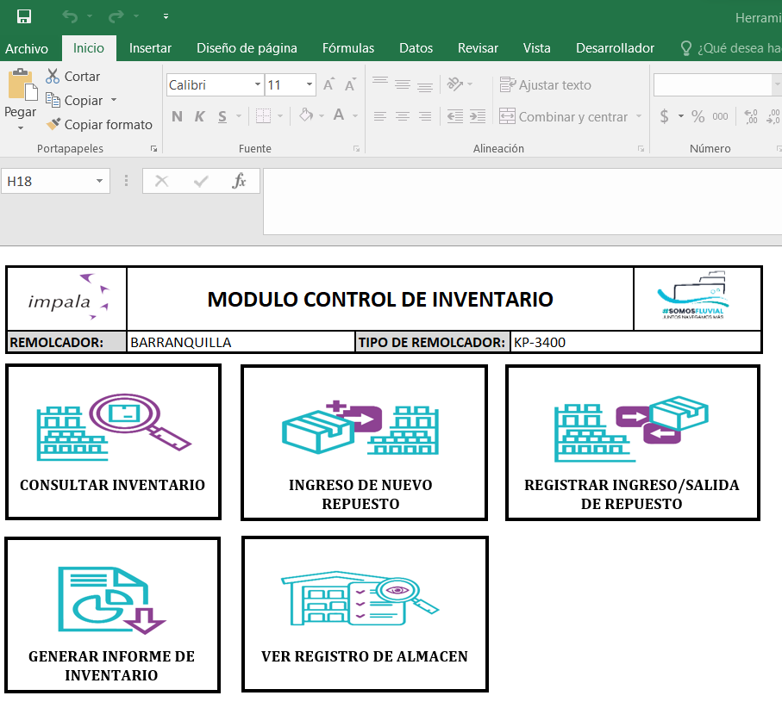

02.
CONTROL DE INVENTARIO:
Una vez haya hecho clic en la imagen correspondiente al módulo de inventario y haya marcado SI en el cuadro de confirmación, espere hasta que se abra el archivo correspondiente al módulo de control de inventarios llamado “Herramienta Inventario”. (Busque un icono de Excel minimizado que resaltará en amarillo o naranja).

Slide 4
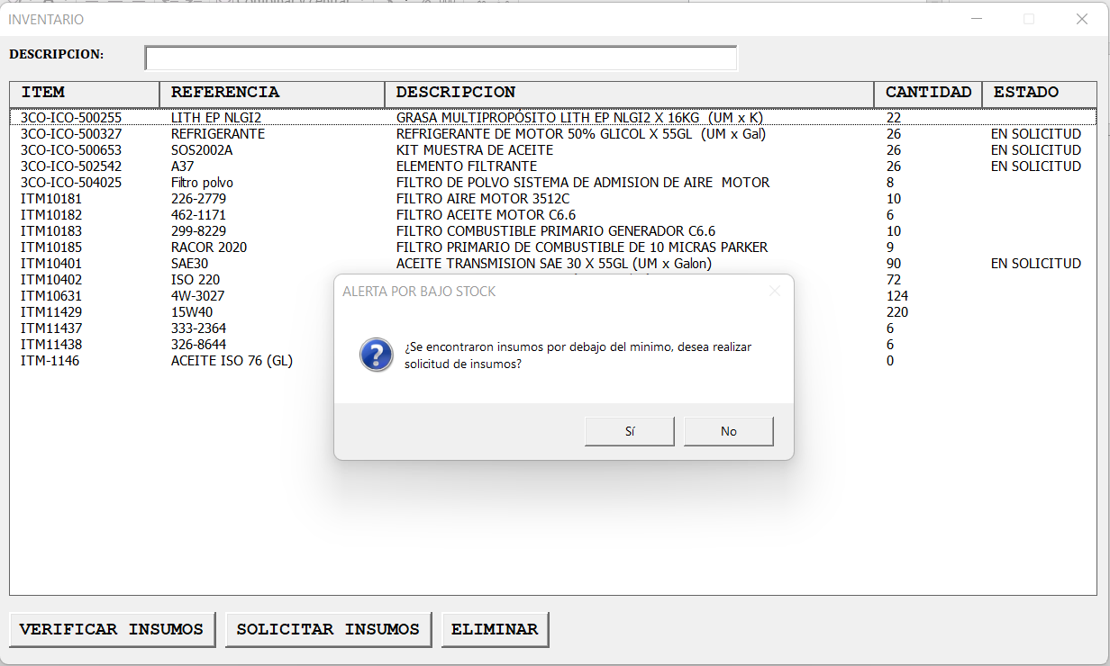
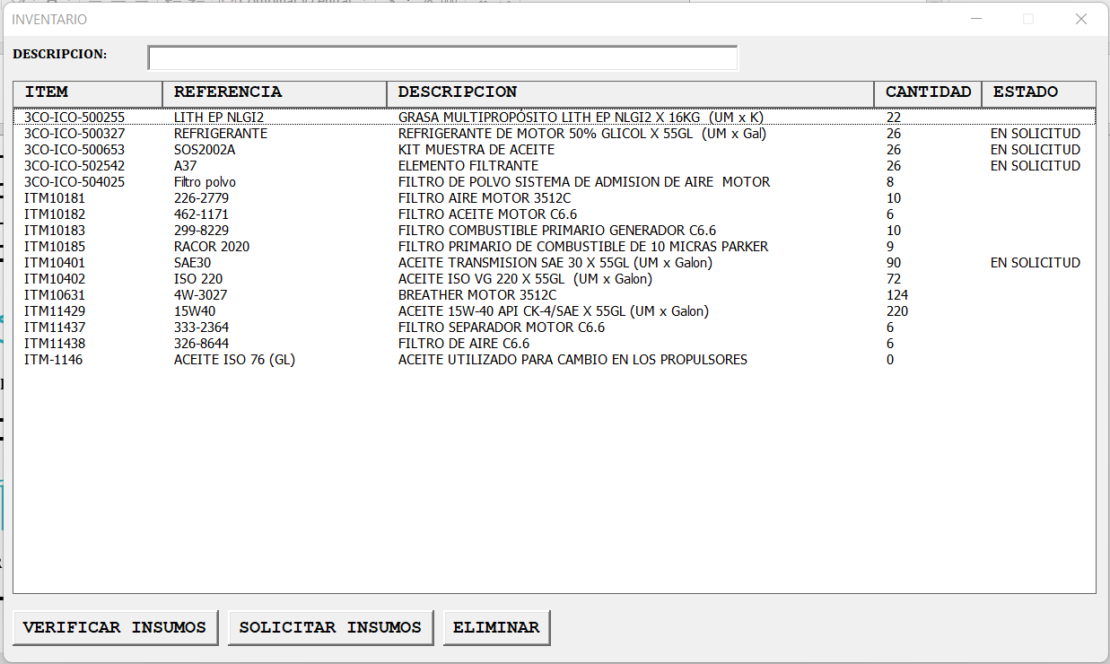
CONSULTAR INVENTARIO
En este módulo se puede consultar el stock de cada uno de los elementos que se encuentran en el remolcador. Para acceder, haga clic en la imagen correspondiente.
Al dar clic en consultar inventario, en caso de haber elementos cuya cantidad sea menor al mínimo requerido, se generará una alerta por bajo stock. Presione SI en caso de querer realizar una solicitud de insumos.
Aquí podrá ver la cantidad de cada uno de los elementos que se encuentran en el remolcador. Si el estado del ítem se encuentra EN SOLICITUD (ya se realizó anteriormente una solicitud de insumos para ese elemento).
VERIFICAR INSUMOS:
Desde el botón VERIFICAR INSUMOS, podrá verificar si existe algún elemento que se encuentre por debajo del mínimo requerido.
SOLICITAR INSUMOS:
Desde el botón SOLICITAR INSUMOS, podrá ingresar a la ventana de solicitudes de insumos.

Slide 5
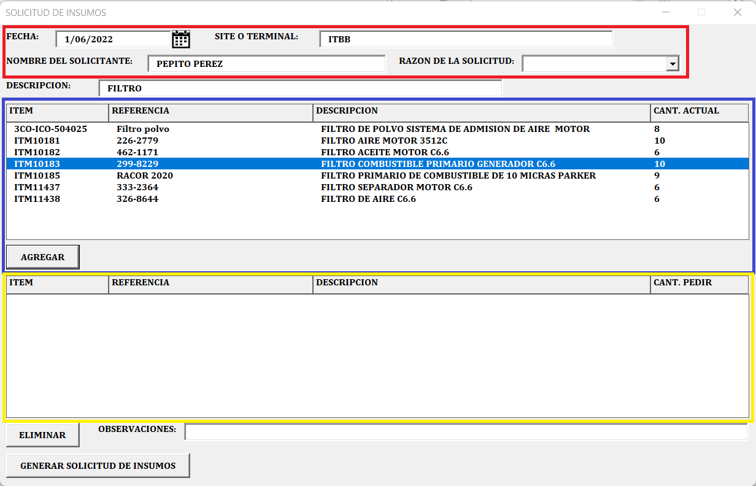
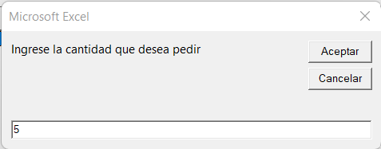
Para realizar una solicitud de insumos debe llenar todos los campos que están dentro del recuadro rojo.
El campo DESCRIPCIÓN es un filtro desde el cual se pueden buscar los ítems que se desean solicitar. En el ejemplo se buscó la palabra FILTRO (el campo OBSERVACIONES es opcional).
En la tabla 1 (recuadro azul) se encuentran los ítems y las cantidades actuales. Seleccione el ítem que desea pedir y presione agregar o haga doble clic para agregarlo a la tabla 2 (recuadro amarillo). Seguido a esto se abrirá un cuadro de texto en el cual deberá ingresar la cantidad que dese solicitar.
Haga clic en aceptar y observe cómo el ítem seleccionado pasa de la tabla 1 (recuadro azul) a la tabla 2 (recuadro amarillo).
Recuerde que puede agregar cuantos ítems sean necesarios.

Slide 6
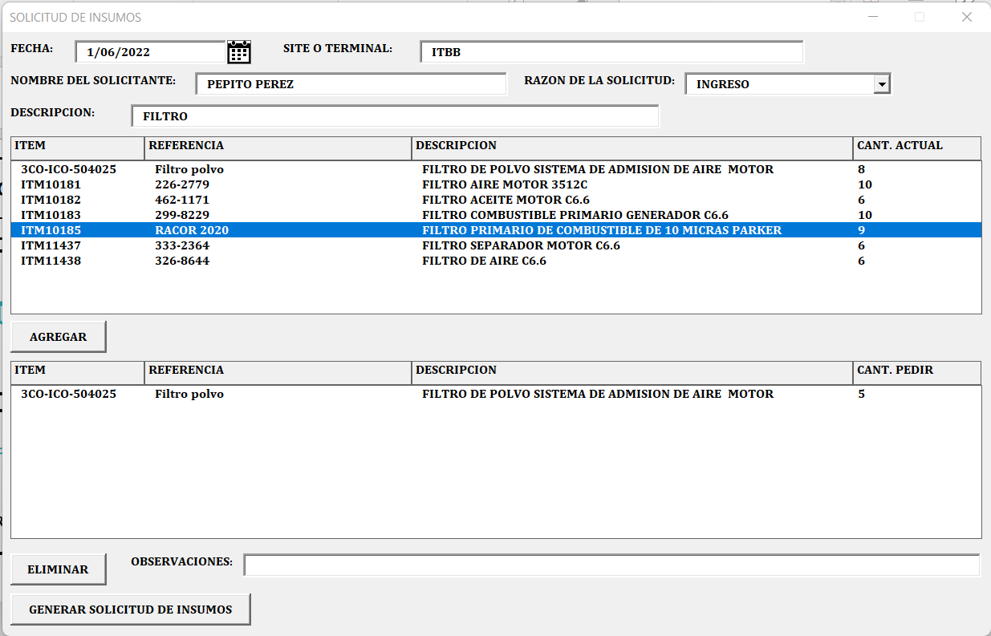
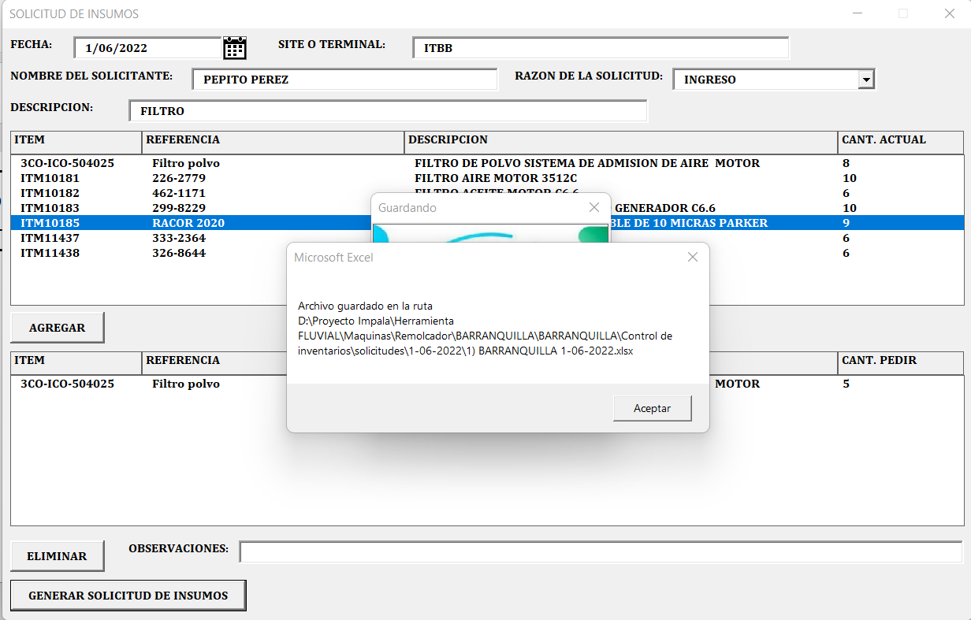
Para finalizar la solicitud, presione el botón GENERAR SOLICITUD DE INSUMOS y espere a que se guarden los datos hasta que aparezca el cuadro de diálogo que muestra la ruta en la cual se guardó el archivo de solicitud generado.
Presione ACEPTAR para continuar.

Slide 7
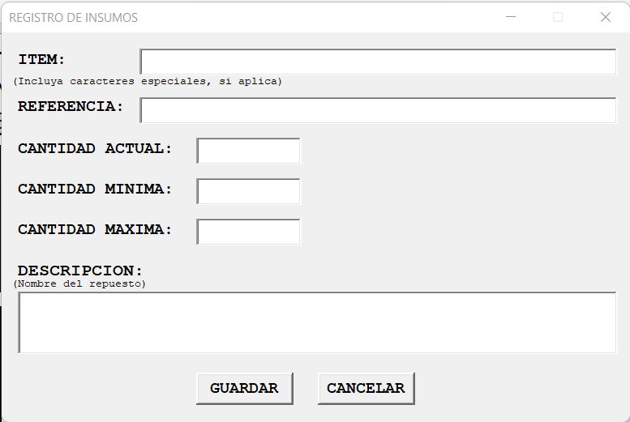
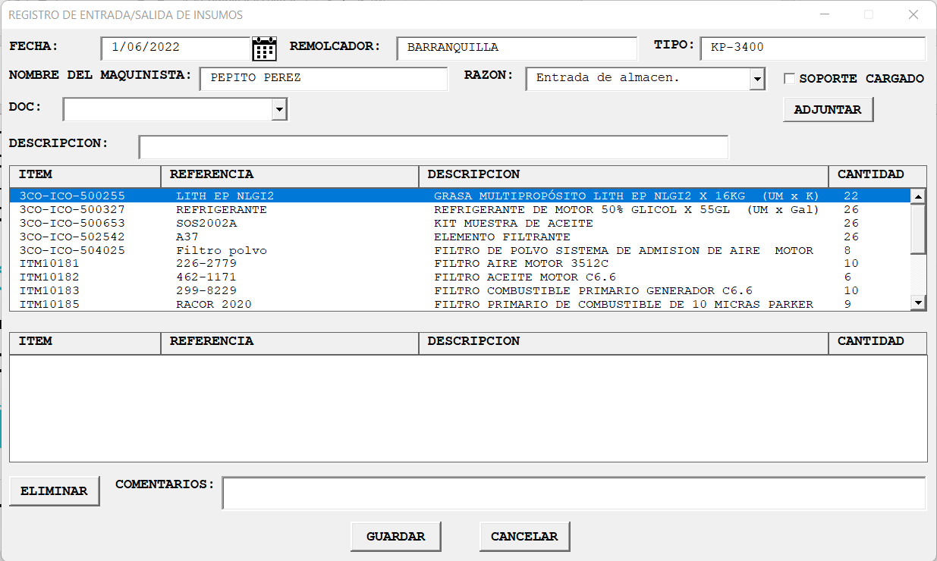
MÓDULO DE INGRESO NUEVO DE REPUESTO:
Desde este módulo podrá registrar nuevos ítems. Presione clic en la imagen correspondiente para ingresar.
En esta ventana, llene todos los campos de acuerdo a la información suministrada por su supervisor y presione guardar.
Desde este módulo se realizarán los registros de los ingresos y salidas de los ítems en el remolcador. Para ingresar, presione clic en la imagen correspondiente.
Antes de seleccionar los ítems que se van a registrar, por favor seleccione la RAZÓN, “Entrada de almacén” si se va a registrar un ingreso del ítem o “Salida de almacén” si se va a registrar una salida o consumo del ítem.
Seleccione en el campo DOC el documento que desea registrar, recuerde que en caso de ser una actualización se debe seleccionar el motivo de la actualización y colocar en comentarios la justificación de la actualización.
En caso de tener soporte de documentos, presione el botón ADJUNTAR y seleccione el archivo (La casilla SOPORTE CARGADO ).
MÓDULO REGISTRAR INGRESO/SALIDA DE REPUESTO

Slide 8
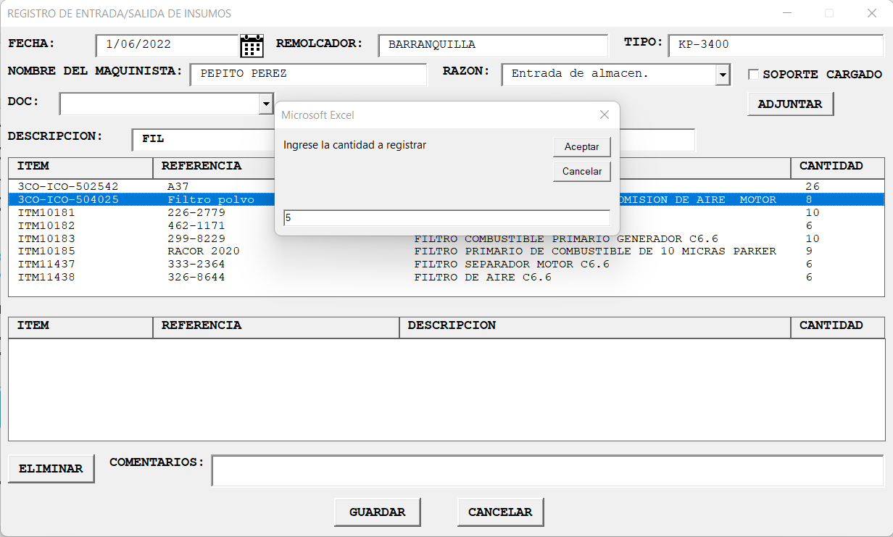
Para registrar un ítem, selecciónelo en la tabla de arriba y haga doble clic. Ingrese la cantidad que desea registrar y presione aceptar.
Notará que el ítem seleccionado se agrega a la segunda tabla con la cantidad ingresado.
Para finalizar presione el botón GUARDAR y espere a que se guarden los datos (Recuerde que el campo DOC no es obligatorio).
GENERAR INFORME DE INVENTARIO
Presione la imagen correspondiente para generar el informe de inventario que debe ser enviado a su supervisor diariamente.

Slide 9
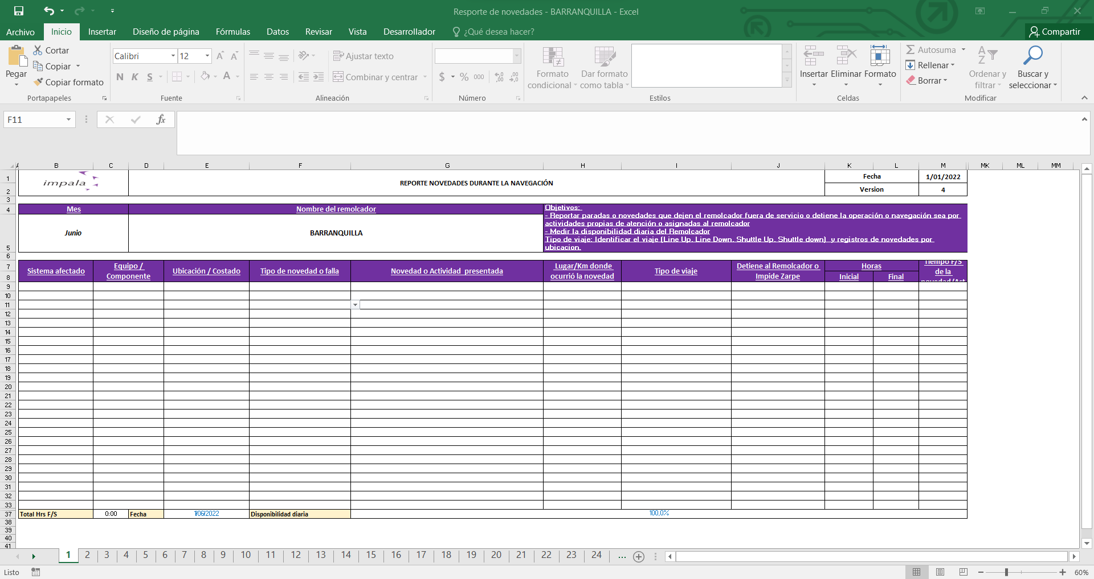
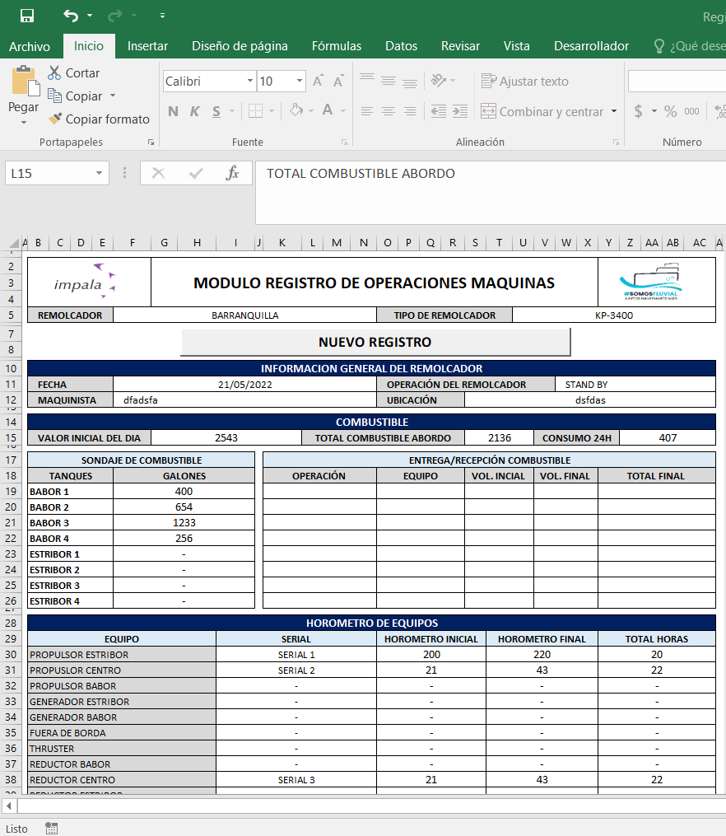
03.
REPORTE DE NOVEDADES
Presione la imagen correspondiente para abrir el archivo de Reporte de novedades durante la navegación correspondiente al mes actual (en caso de requerir abrir archivos de meses anteriores podrán ser encontrados en la ruta:
“XXX\Reporte de novedades durante la navegacion\Documentos\XMESX” donde XXX corresponde a la ruta en la cual se encuentra la carpeta de la herramienta de máquina y XMESX es el mes del archivo correspondiente).
Desde aquí se podrán registrar las novedades correspondientes a cada uno de los días.
04.
REGISTRO DE OPERACIONES
Presione clic en la imagen correspondiente al registro de operaciones y espere hasta abrir el archivo de registros.
Desde aquí se podrán consultar los datos registrados ingresando la fecha en la celda correspondiente (Si le da doble clic a la celda F11 aparecerá un calendario desde el cual se podrá seleccionar la fecha a buscar dándole doble clic al día o a la fecha de la etiqueta “Hoy”).

Slide 10
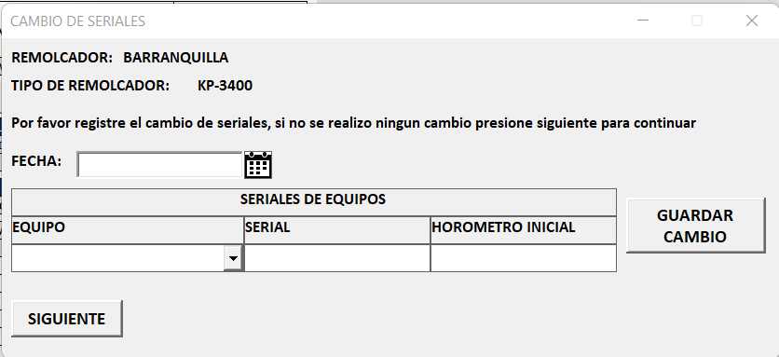
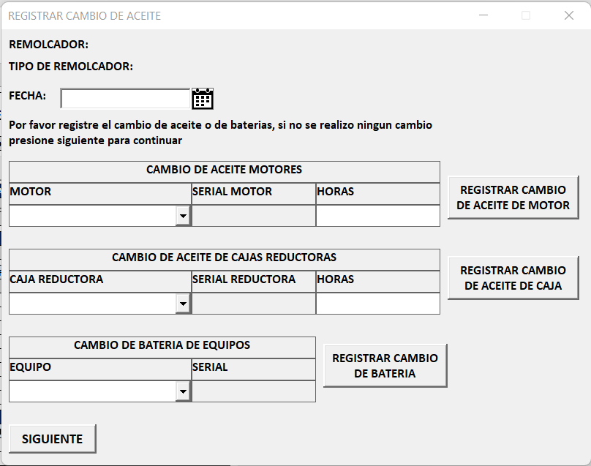
NUEVO REGISTRO
Presione el botón NUEVO REGISTRO ubicado en la parte superior del archivo de registros para realizar un nuevo registro de operaciones. Seguido a esto se abrirá una ventana en la que se deben registrar los seriales y los horómetros de los equipos (En caso de que el remolcador no cuente con el equipo, ingrese “NA”). Se debe seleccionar la fecha del día para el cual se va a realizar el registro de operaciones.
Para registrar los seriales presione el botón GUARDAR CAMBIO. Recuerde que el programa no lo dejará continuar si no se encuentran registrados todos los seriales de los equipos.
En caso de que no se haya realizado ningún cambio en los seriales, presione SIGUIENTE para continuar.
VENTANA DE REGISTROS DE CAMBIOS DE ACEITE.
Registre si se ha realizado un cambio de aceite para alguno de los motores o cajas reductoras y si se ha realizado algún cambio de batería en alguno de los equipos.
Presione el botón REGISTRAR CAMBIO correspondiente para guardar los cambios. En el campo FECHA se debe ingresar la fecha en la cual se realizó el cambio de aceite o el cambio de batería. En el campo HORAS registre los horómetros correspondientes.
Presione SIGUIENTE para continuar (en caso de que no se haya registrado ningún cambio de aceite o batería, presione SIGUIENTE) y aparecerá la siguiente ventana para realizar el registro de operaciones.

Slide 11
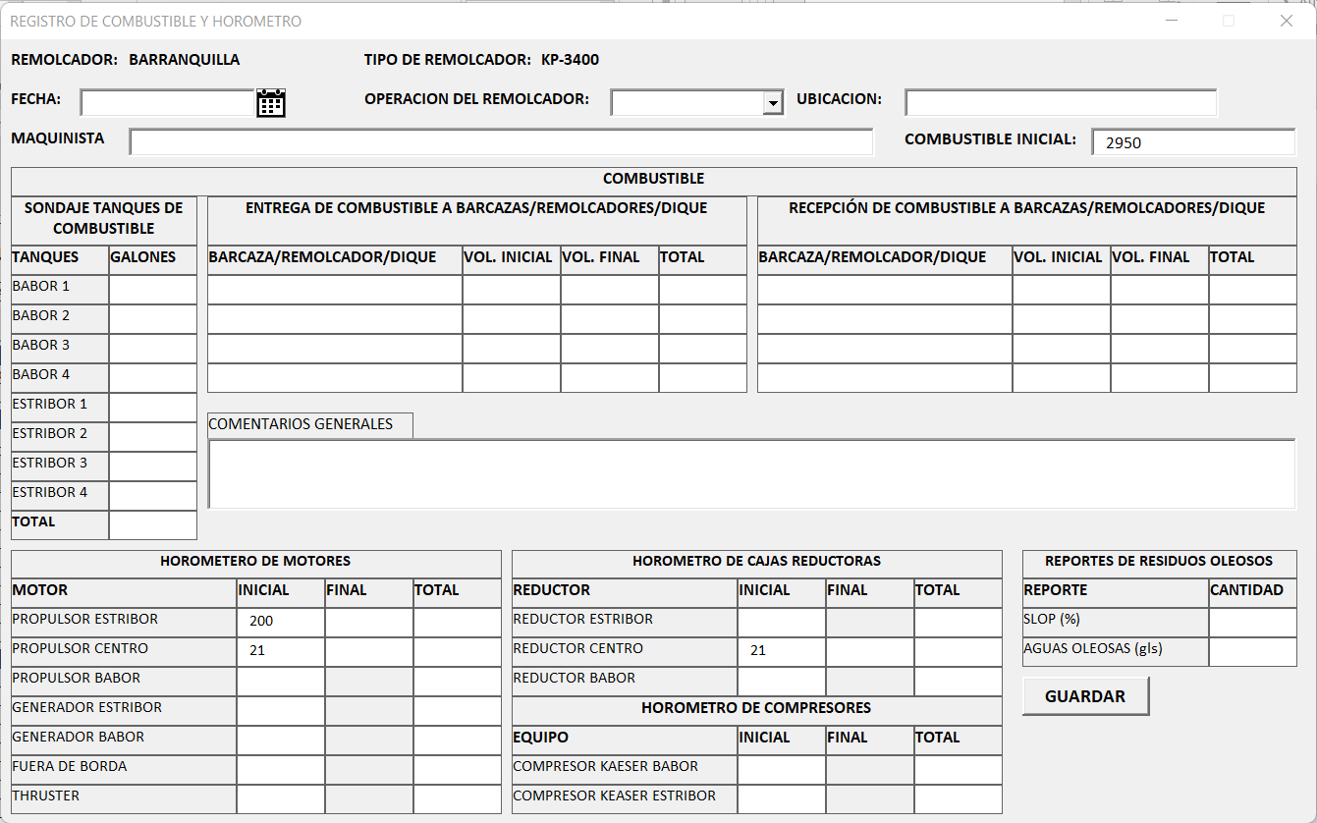
En caso de que no aparezca un valor en “Combustible inicial”, se deberá ingresar el combustible con el cual se inició el día que está registrando. Para registrar el día, llene los datos pertinentes y presione GUARDAR.

Slide 12
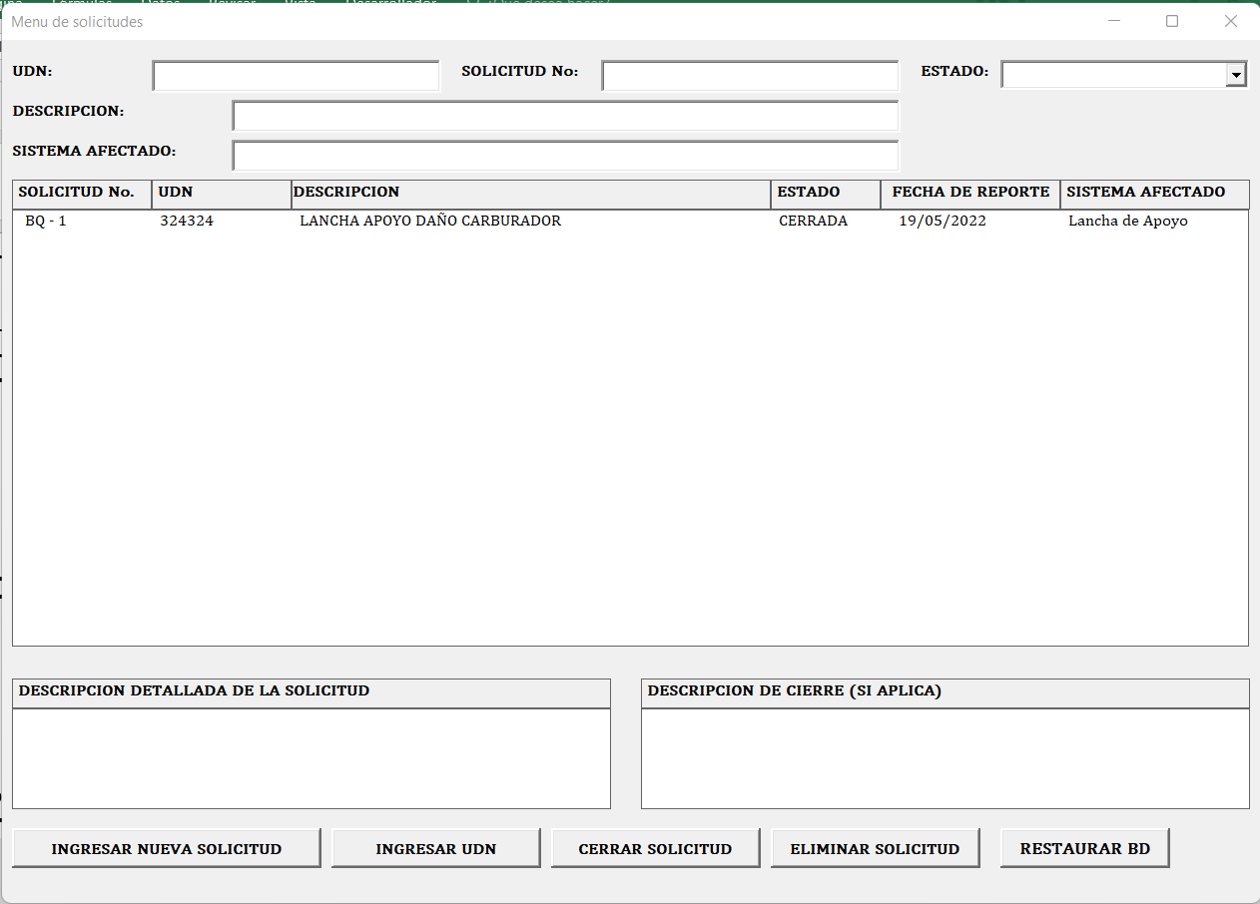
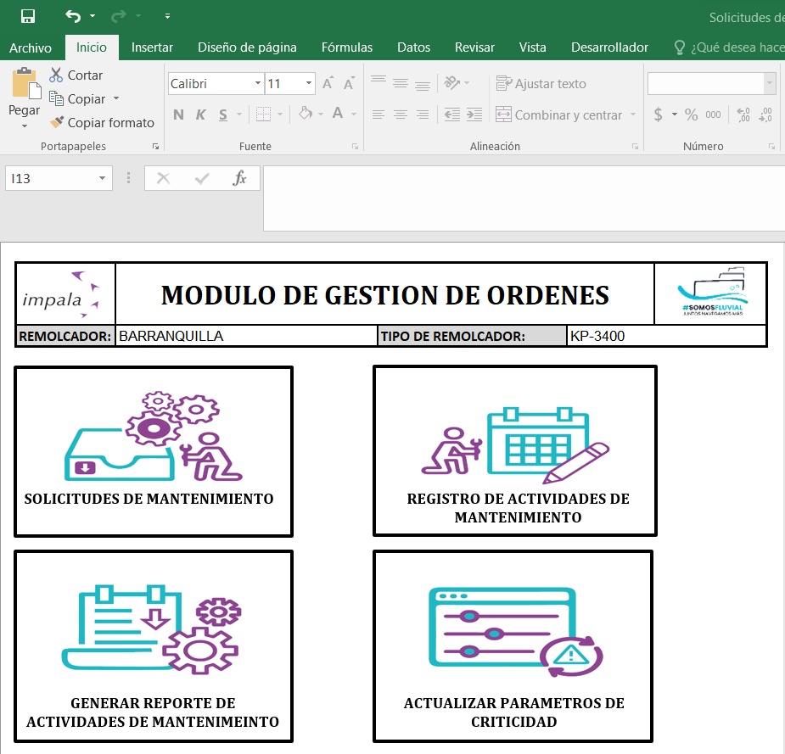
05.
SOLICITUDES DE MANTENIMIENTO
Desde este módulo podrá ver las solicitudes de mantenimiento generadas así como también generar nuevas solicitudes.
Presione la imagen correspondiente para abrir el archivo de solicitudes de mantenimiento.
MÓDULO SOLICITUDES DE MANTENIMIENTO
Presione la imagen correspondiente a SOLICITUDES DE MANTENIMIENTO para visualizar las solicitudes que se han generado y en qué estado se encuentran.

Slide 13
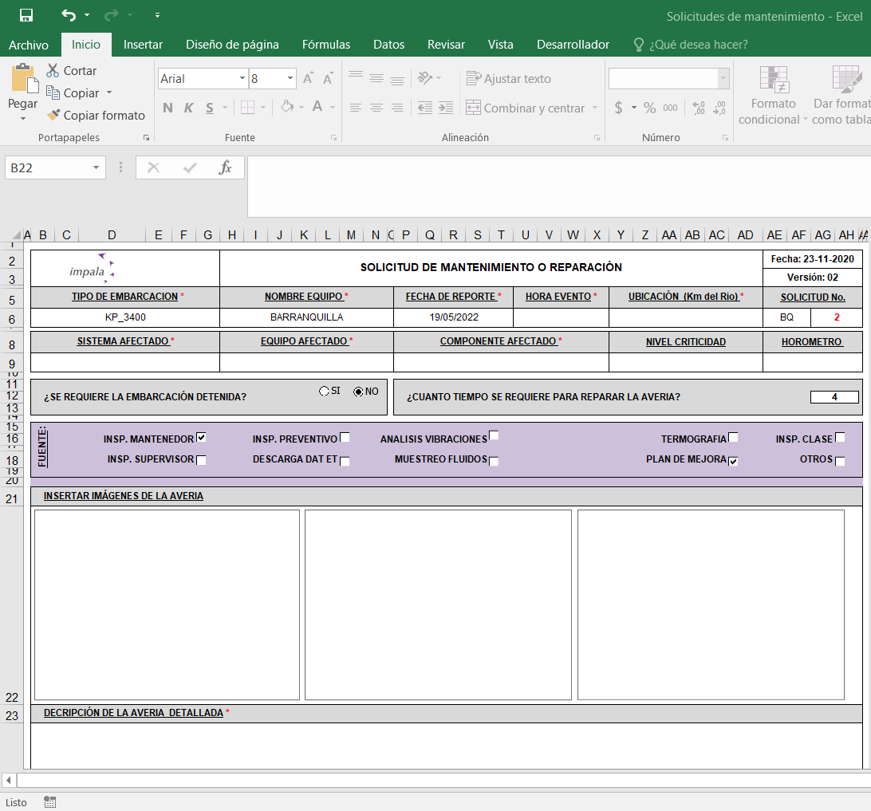
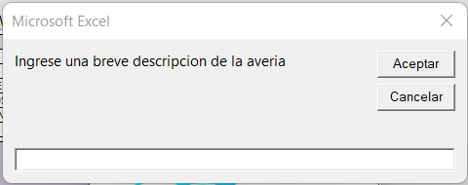
INGRESAR NUEVA SOLICITUD
Presionando el botón de ingresar nueva solicitud accederá al formato de solicitudes de mantenimiento.
En este, los campos marcados con * son obligatorios.
Para cargar las imágenes de evidencia presione clic en el recuadro y seleccione la imagen (Recuerde que solo se podrán adjuntar imágenes en formato JPEG o JPG).
Al terminar de llenar el formato de solicitud, presione el botón GUARDAR ubicado al final del formato. Luego de hacer clic se pedirá ingresar una breve descripción de la solicitud (no mas de 50 caracteres).
Presione aceptar para continuar (En caso de pedir verificación presione SI) y espere hasta guardar los datos y generar los archivos de la solicitud.

Slide 14
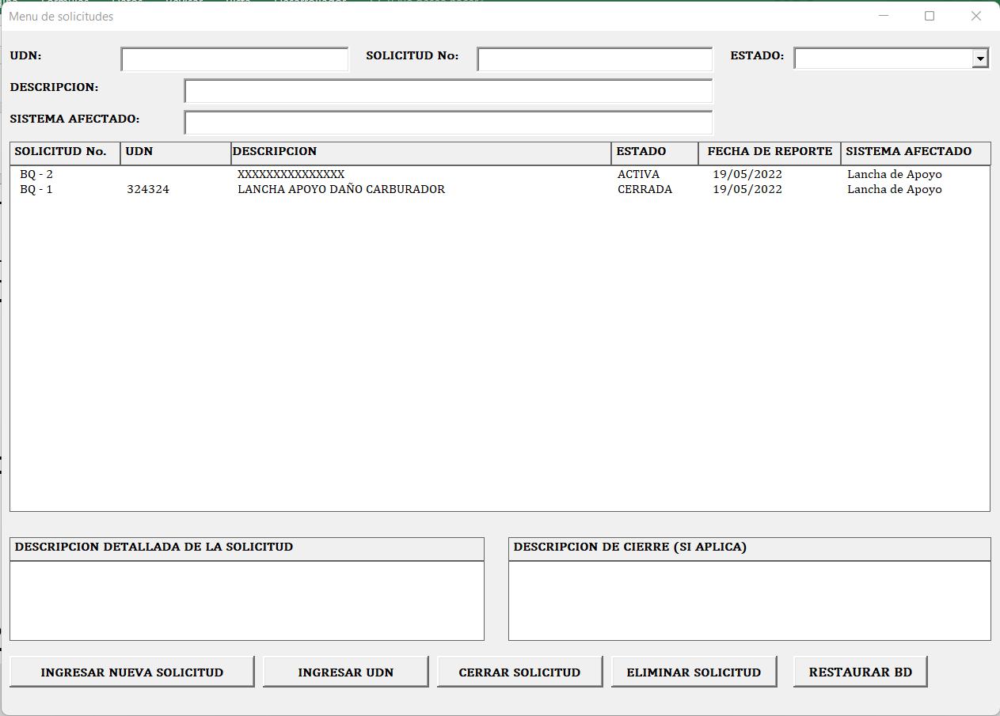
Automáticamente regresará a la ventana principal de las solicitudes de mantenimiento donde se podrá ver la solicitud creada con estado ACTIVA.

Slide 15
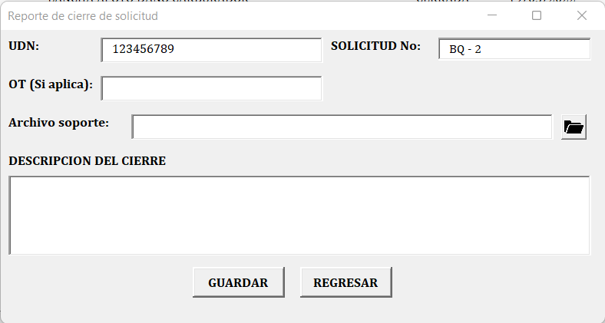
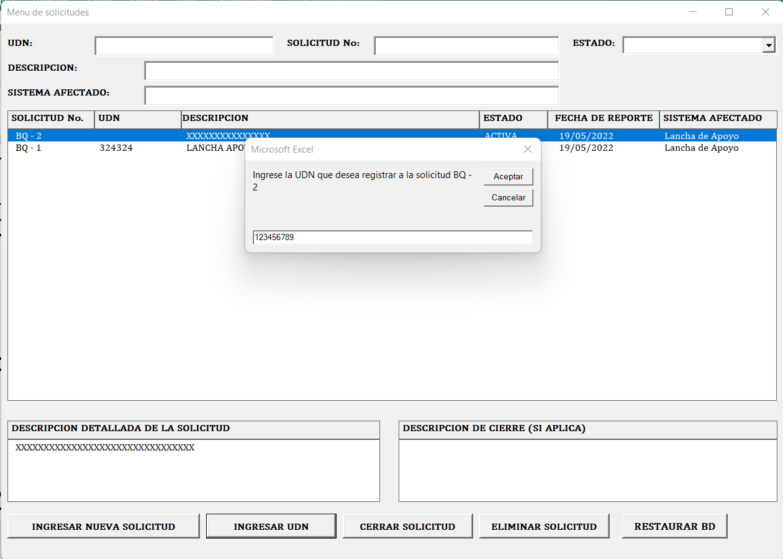
CERRAR SOLICITUD:
Para cerrar una solicitud, selecciónela y presione el botón CERRAR SOLICITUD para abrir la ventana de cierre de solicitud.
En esta ventana ingrese la OT (Si aplica), adjunte el archivo de soporte si cuenta con él. Ingrese la descripción del cierre y presione el botón GUARDAR.
ELIMINAR SOLICITUD:
Para eliminar una solicitud, selecciónela y presione el botón ELIMINAR SOLICITUD. Recuerde que no se pueden eliminar solicitudes que se encuentren CERRADAS.
REESTABLECER BD:
Con este botón se podrá realizar un restablecimiento de la base de datos en caso de pérdida, para realizar el restablecimiento, presione el botón y seleccione el archivo que contiene la base de datos que desea reestablecer (NO UTILIZAR SIN AUTORIZACIÓN DEL SUPERVISOR).
INGRESAR UDN
Seleccione la solicitud a la que desea ingresar la UDN y presione el botón INGRESAR UDN.
Ingrese la UDN correspondiente en el cuadro de texto y presione ACEPTAR.

Slide 16
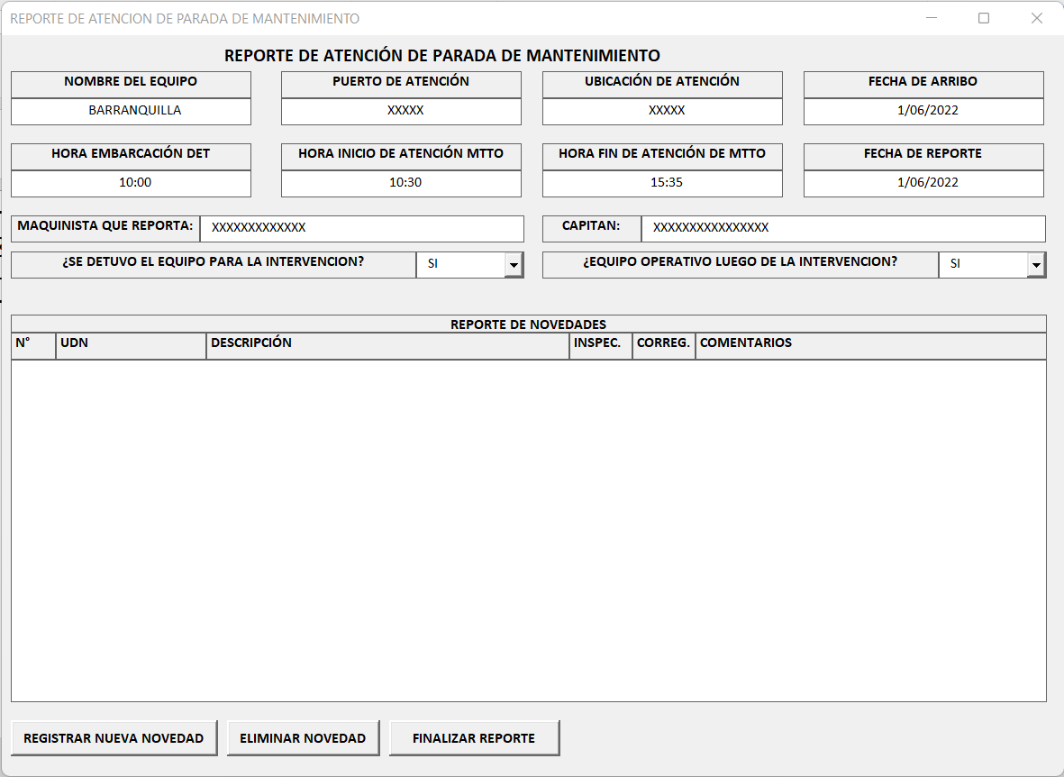
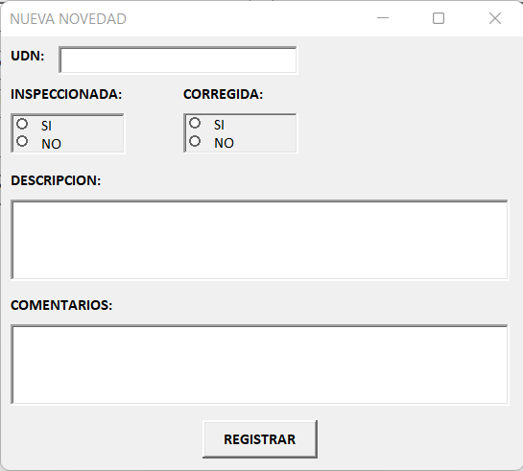
REGISTRO DE ACTIVIDADES DE MANTENIMIENTO
Presione la imagen correspondiente para abrir la ventana de registro de actividades de mantenimiento.
Ingrese aquí la UDN y termine de llenar los campos según corresponda.
Presione REGISTRAR.
Luego de registrar aparecerá la novedad en la tabla de reporte de novedades.
Antes de registrar una novedad, llene todos los campos de la parte superior del formato.
Presione el botón REGISTRAR NUEVA NOVEDAD para abrir la ventana de registro.

Slide 17
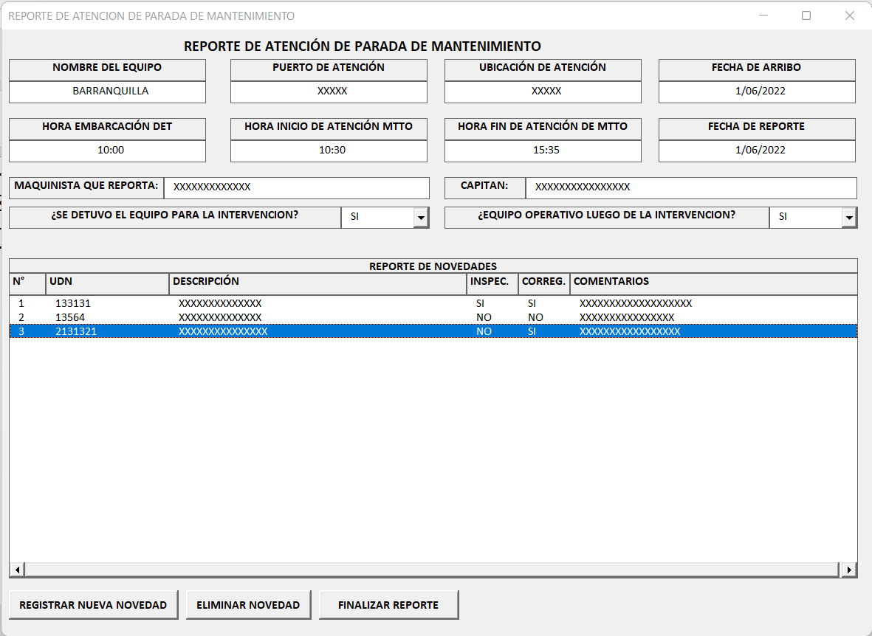
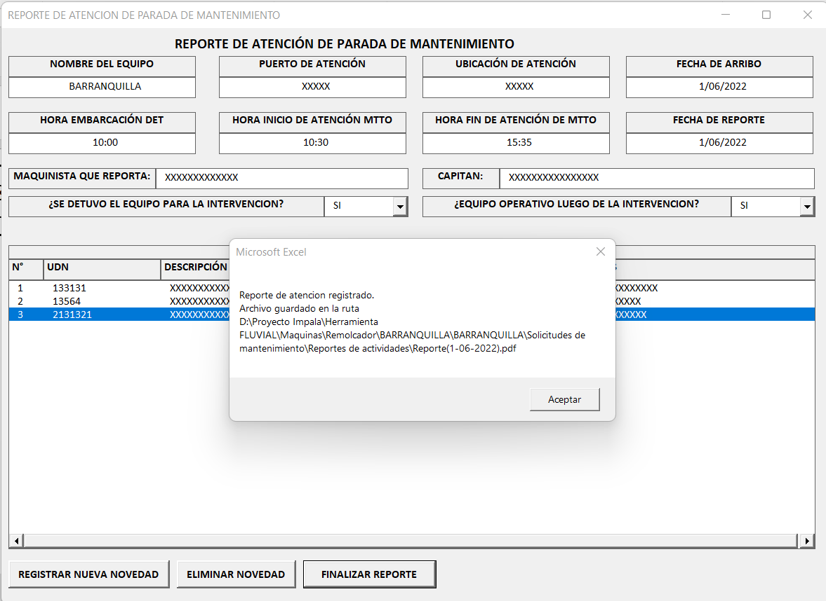
En caso de requerir eliminar una novedad, selecciónela y haga clic en ELIMINAR NOVEDAD.
Para crear el reporte, presione el botón FINALIZAR REPORTE y espere a que se generen los archivos.
El cuadro de texto muestra la ruta en la que se encuentra el archivo generado.
GENERAR REPORTE DE ACTIVIDADES DE MANTENIMIENTO
Presione la imagen para crear archivo de reporte de actividades de mantenimiento que debe enviar a su supervisor, el cuadro de texto mostrará la ruta del archivo generado.
ACTUALIZAR PARÁMETROS DE CRITICIDAD
Presione la imagen y seleccione el archivo de parámetros de criticidad enviado por su supervisor para realizar la actualización.

Slide 18
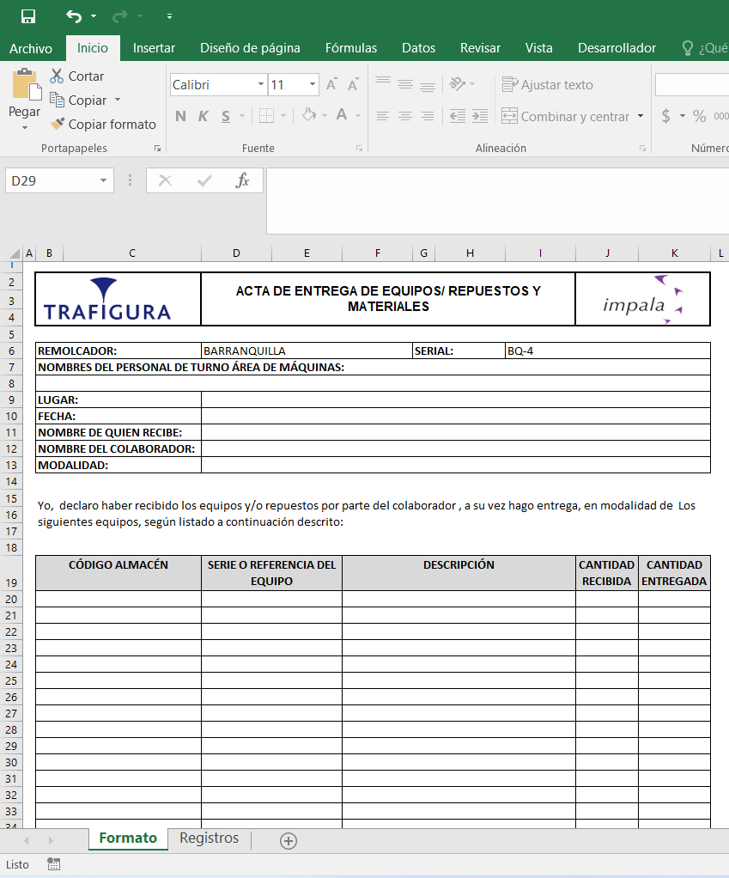
06.
ACTA DE ENTREGA DE EQUIPOS
Presione la imagen correspondiente para abrir el formato de entrega de equipos.
Para generar una nueva acta, llene todos los campos necesarios y presione el botón GUARDAR REGISTRO que se encuentra al final del formato. Espere mientras se guardan y se generan los archivos. Recuerde que el cuadro de texto le mostrará la ruta en la que se guardó el documento generado.
En la pestaña Registros se podrán ver las actas generadas (una fila para cada elemento registrado en el acta).

Slide 19
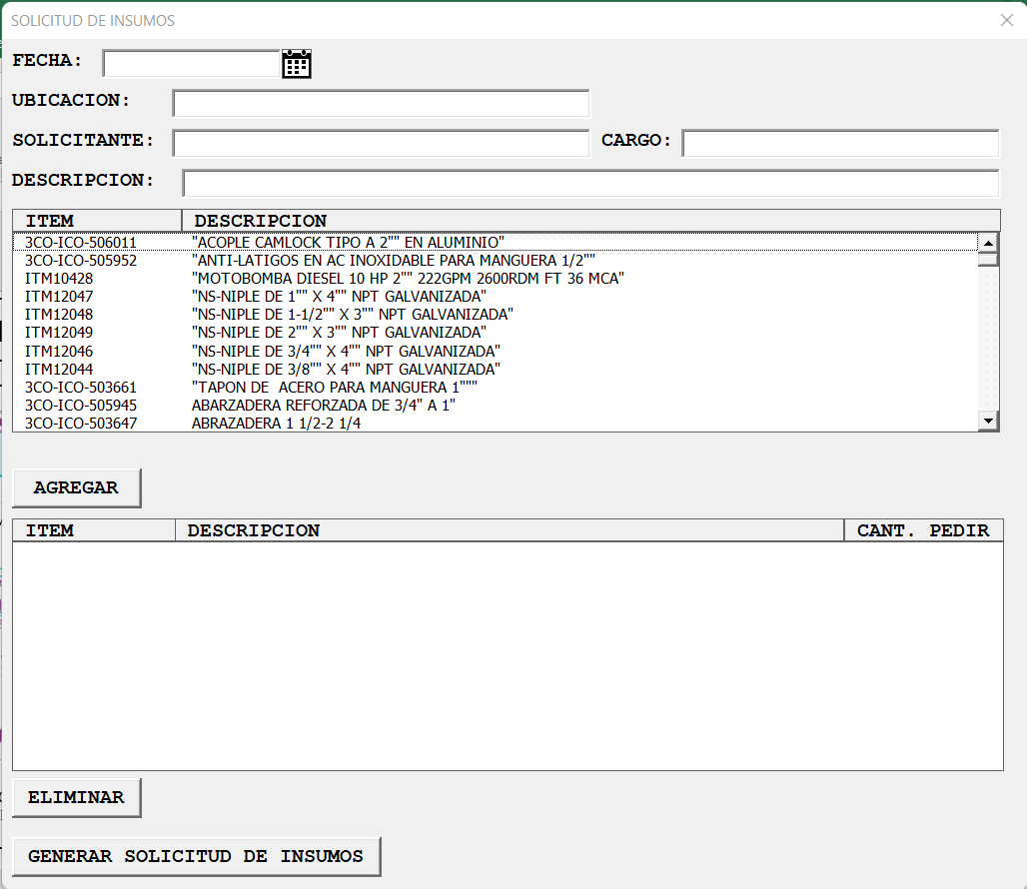
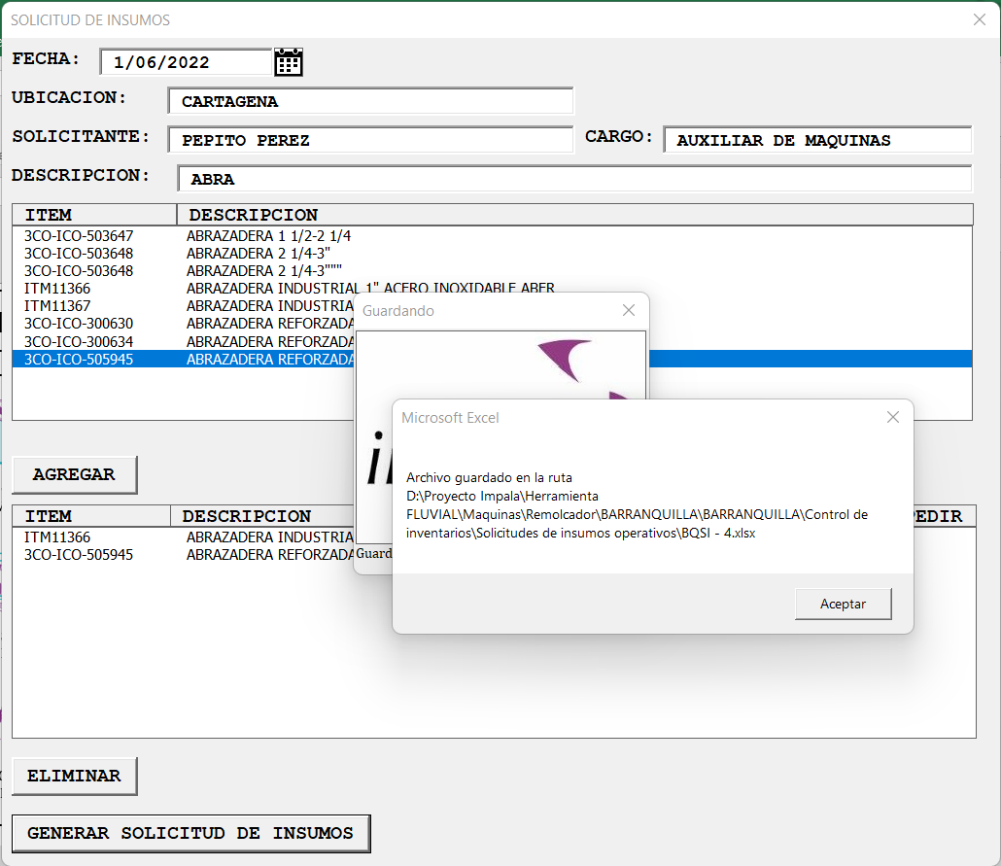
07.
INSUMOS OPERATIVOS
Presione la imagen correspondiente y espere mientras se abre la ventana para generar solicitudes de insumos operativos (En caso de no salir en primer plano la ventana, búsquela con Alt+Tab).
Para generar la solicitud, llene todos los datos de la parte superior del formato (recuerde que el campo DESCRIPCIÓN es solo un buscador). Presione el botón GENERAR SOLICITUD DE INSUMOS y espere mientras se generan los archivos. Recuerde que el cuadro de texto muestra la ruta en la cual se guardó el archivo generado.
08.
Desde aquí se podrán generar solicitudes de insumos operativos.
Para agregar un ítem a la lista de solicitudes tabla inferior, selecciónelo en la tabla superior y presione el botón AGREGAR o presione doble clic sobre el ítem (en la tabla superior) e ingrese la cantidad que desea pedir. Así, el ítem se agregará a la segunda tabla junto con la cantidad ingresada anteriormente.
ACTUALIZAR INSUMOS OPERATIVOS
Para actualizar la lista de insumos operativos, presione la imagen correspondiente y seleccione el archivo de insumos enviado por su supervisor.

Slide 20
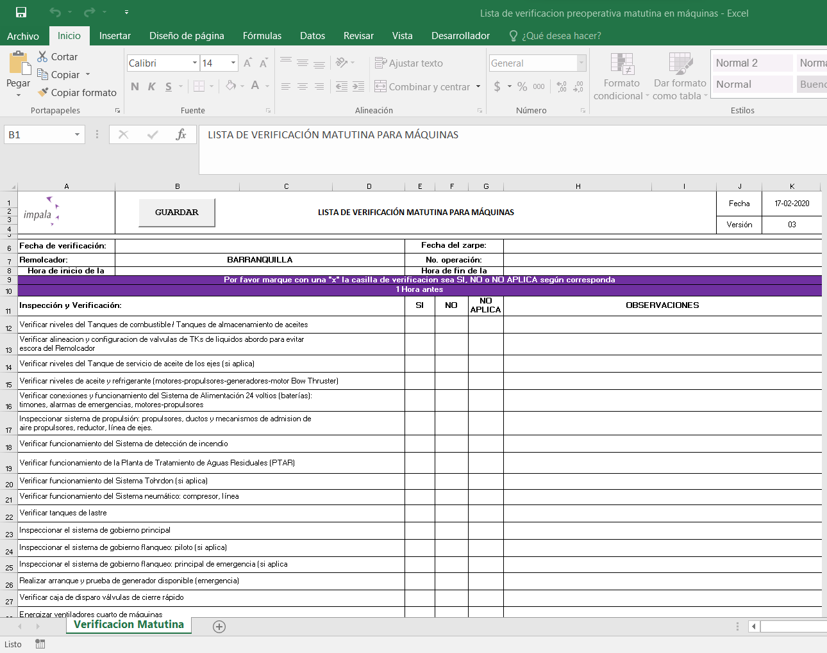
09. & 10.
INSPECCIONES MATUTINAS Y PRE-ZARPE
Para abrir el formato de inspecciones matutinas (Pre-Zarpe), haga clic en la imagen correspondiente y espere hasta que se abra el archivo.
Para guardar y generar el archivo, termine de llenar todo el formato, presione el botón GUARDAR ubicado en la parte superior del formato y espere mientras se genera el archivo.
Recuerde que el cuadro de texto le dirá la ruta en la cual se guardó el archivo generado.

Slide 21
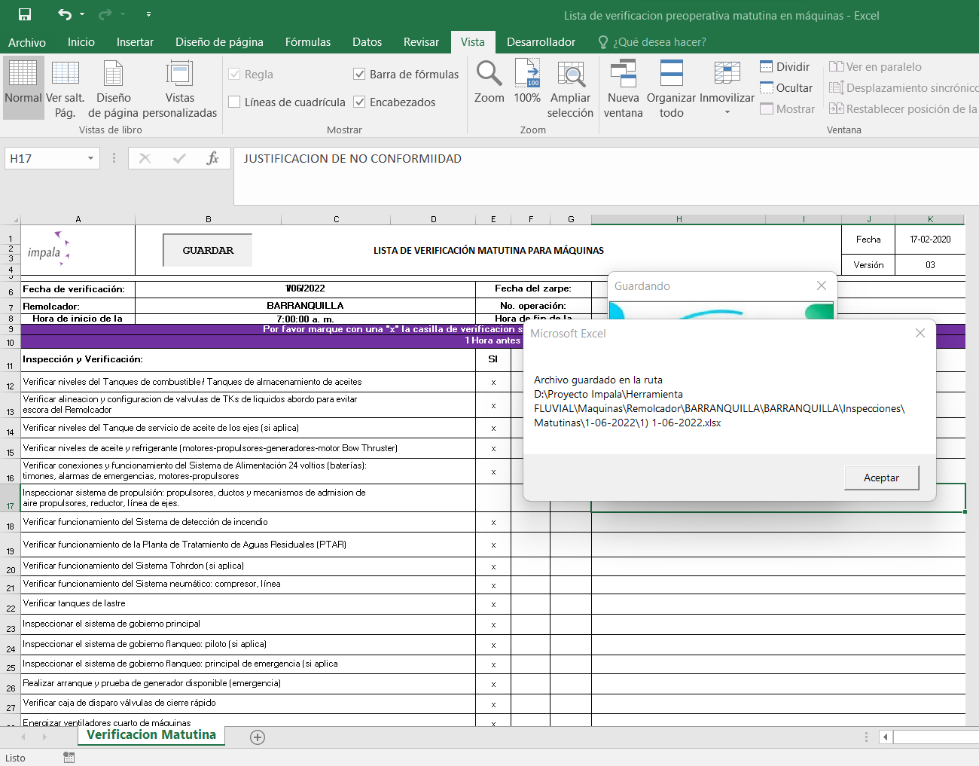
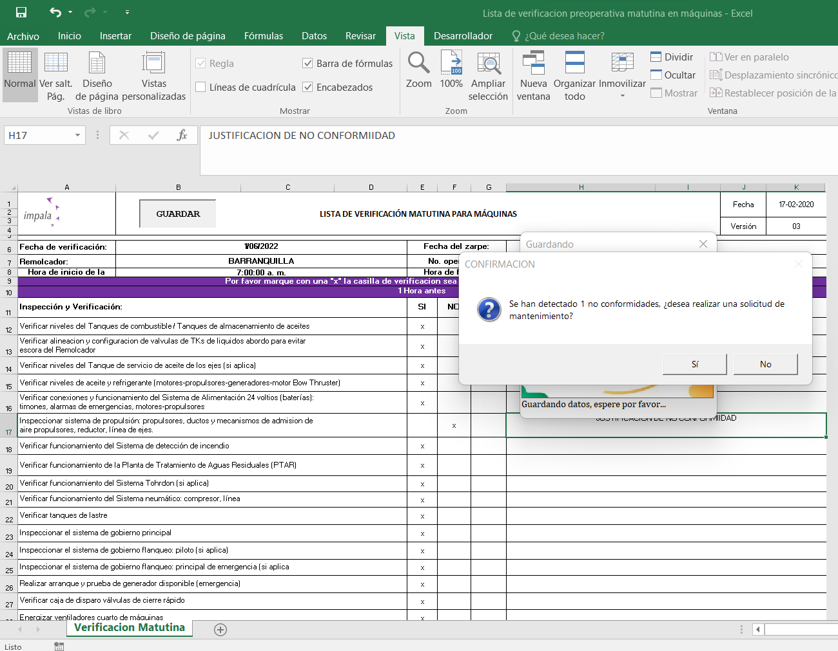
NOTA 1:
El programa no le permitirá guardar si no termina de llenar todos los campos.
En caso de alguna inconformidad, ingrese en OBSERVACIONES las justificaciones de la inconformidad.
NOTA 2:
En caso de alguna inconformidad el programa le hará la sugerencia de la solicitud de mantenimiento.
Presione SI para abrir el archivo de solicitudes de mantenimiento.

Slide 22
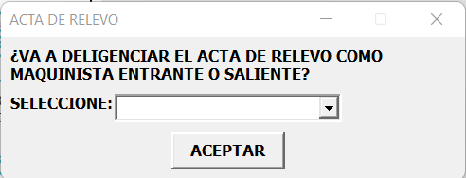
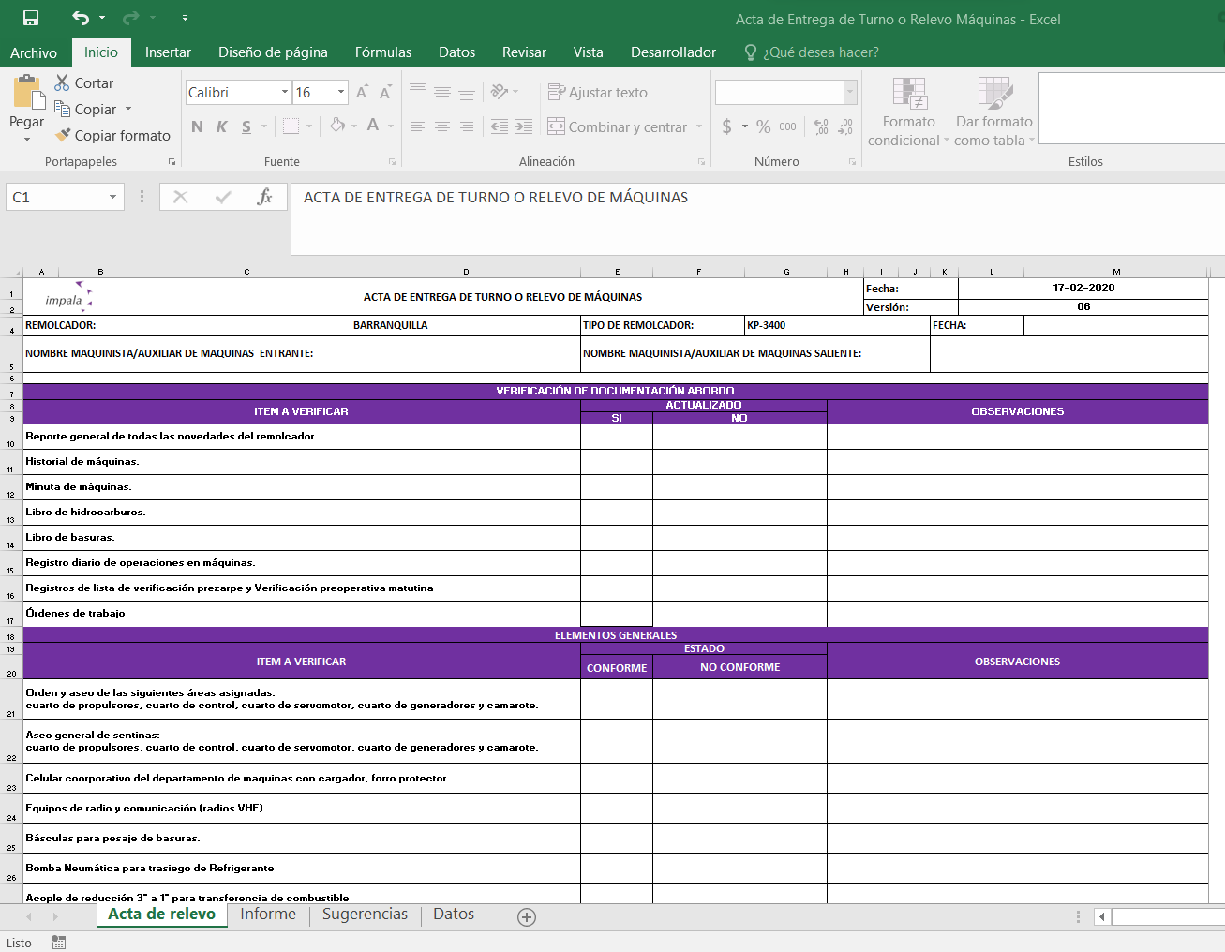
11.
ACTA DE RELEVO
Para abrir el archivo de acta de relevo, presione la imagen correspondiente y espere hasta que se abra esta ventana.
Aquí seleccione si desea diligenciar el Acta como maquinista entrante o saliente.
SALIENTE:
Al elegir esta opción, espere mientras el programa genera una nueva acta.
Llene el formato como maquinista saliente sin dejar ningún campo vacío según corresponda. Recuerde colocar las observaciones en caso de alguna inconformidad.
Para generar el acta de entrega de turno presione el botón GUARDAR ARCHIVO que se encuentra al final del formato (para ir a lo último del formato presione Ctrl+End o Ctrl+Fin) y espere mientras se generan los archivos.

Slide 23
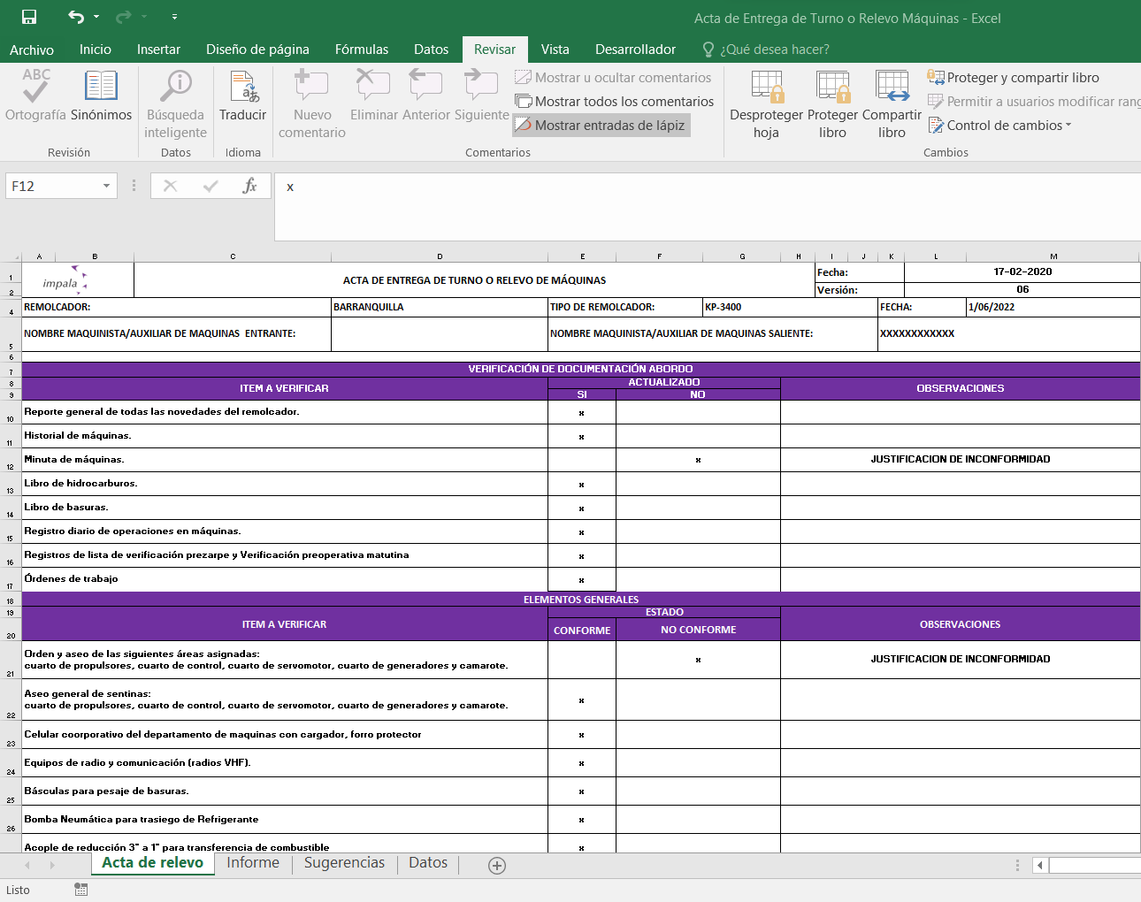
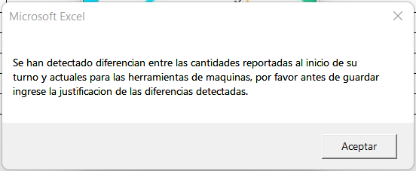
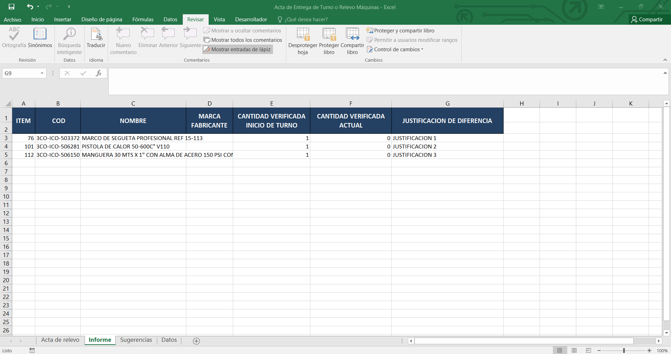
En caso de haber alguna diferencia entre las cantidades reportadas al inicio de su turno y al final de su turno, le saldrá el siguiente cuadro de texto.
Presione aceptar y diríjase a la pestaña “informe”. Llene los campos de las justificaciones según corresponda.
Luego vuelva a la pestaña “Acta de relevo” y presione de nuevo el botón GUARDAR REGISTRO. En caso de alguna diferencia, saldrá el siguiente cuadro.

Slide 24
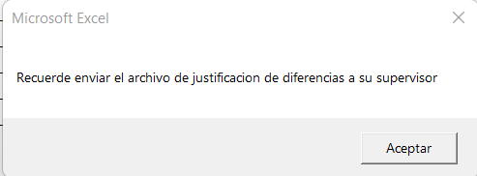
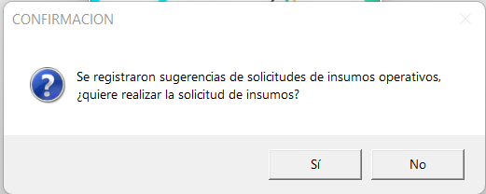
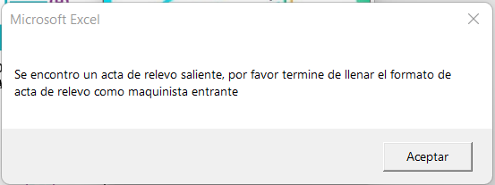
Presione ACEPTAR y espere mientras se generan los archivos. En caso de que el programa detecte algunas sugerencias de insumos operativos o solicitudes de mantenimiento, podrá ingresar automáticamente al panel presionando SI en el cuadro.
En caso de presionar SI, recuerde que las sugerencias se encuentran en la pestaña “Sugerencias” del libro de Acta de relevo.
El archivo de acta de relevo se encontrará en la ruta “\Acta de Relevo\Relevos\” ingresando a la carpeta con la fecha ingresada en el acta de relevo.
ENTRANTE:
Si el programa detecta que hay un Acta de relevo llenada como Maquinista Saliente, el Maquinista Entrante deberá terminar de llenar el acta anteriormente generada por el Maquinista Saliente.
Presione ACEPTAR para abrir el acta de relevo del Maquinista Saliente.

Slide 25
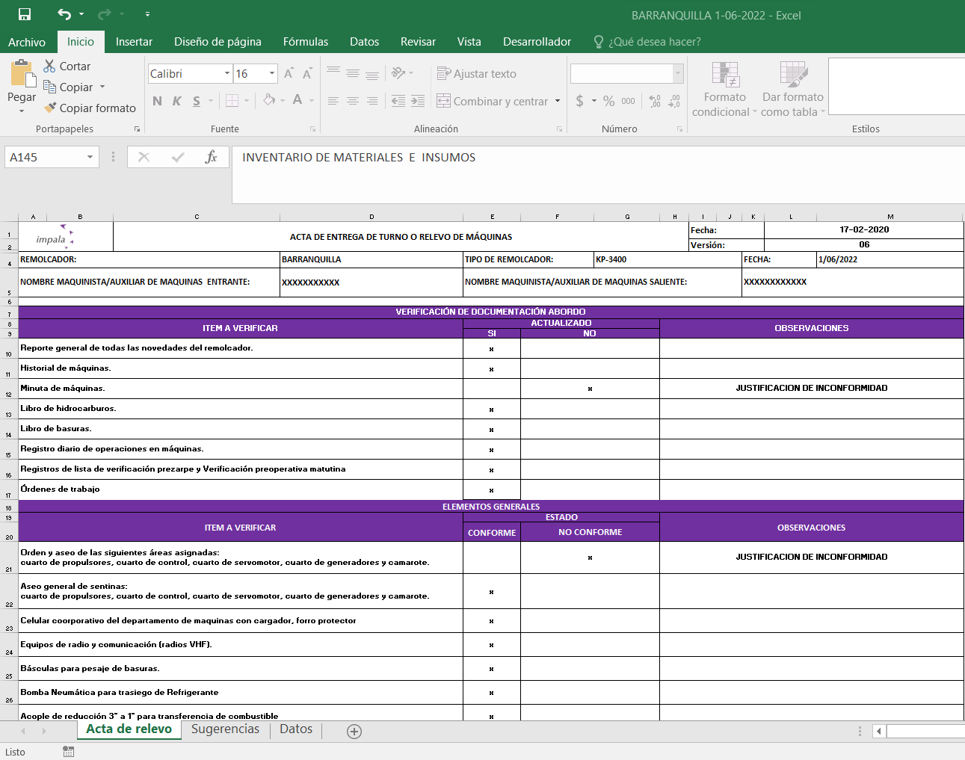
Termine de llenar el formato como Maquinista Entrante y presione el botón GUARDAR REGISTRO ubicado al final del formato. Espere mientras se generan los archivos.
En caso de tener algunas sugerencias de solicitudes de insumos o solicitudes de mantenimiento, el programa le preguntará si desea abrir el módulo correspondiente y tales sugerencias podrán ser encontradas en la pestaña Sugerencias del archivo de Acta de relevo.
Si SELECCIONA la opción ENTRANTE, se generará una nueva acta de relevo como Maquinista Entrante.
Termine de llenar el formato como Maquinista Entrante y presione el botón GUARDAR REGISTRO ubicado al final del formato. Espere mientras se generan los archivos.
En caso de tener algunas sugerencias de solicitudes de insumos o solicitudes de mantenimiento, el programa le preguntará si desea abrir el módulo correspondiente y tales sugerencias podrán ser encontradas en la pestaña Sugerencias del archivo de Acta de relevo.

Slide 26
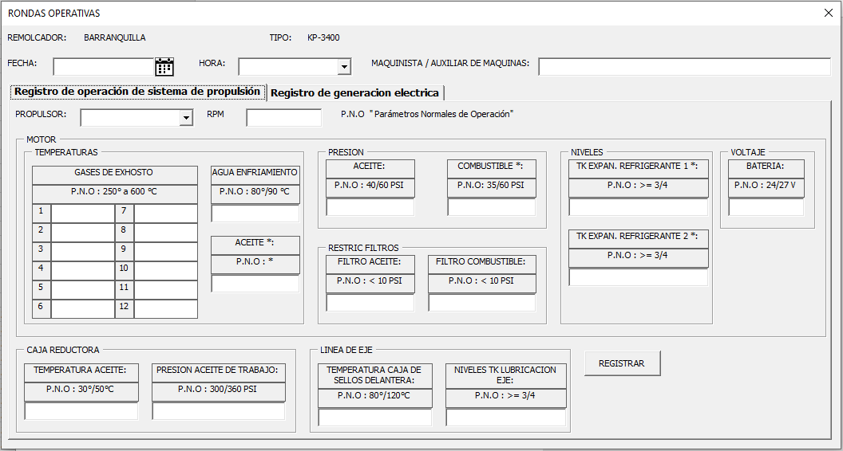
12.
REGISTRO DE OPERACIÓN DE SISTEMAS DE PROPULSIÓN
Para llenar el formato seleccione la pestaña correspondiente (recuadro naranja), Ingrese la fecha, seleccione la hora de la ronda que desea registrar e ingrese el nombre del maquinista/auxiliar de máquinas de turno.
RONDAS OPERATIVAS:
Para ingresar al panel de rondas operativas, presione la imagen correspondiente, confirme que desea ingresar al panel y espere hasta que se abra el siguiente formulario (esto en el caso de un remolcador tipo KP-3400). Recuerde que los formatos para los KP-1250 y EASTERN son diferentes.

Slide 27
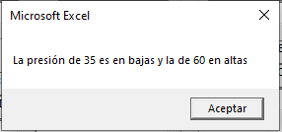
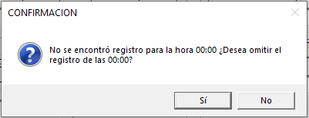
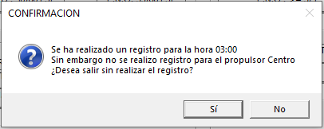
Seleccione el propulsor para el cual va a realizar el registro y termine de llenar el formato con las cantidades correspondientes a cada uno de los campos. Presione Registrar y espere hasta que se le informe que el registro fue guardado correctamente.
Obs #1: Si hace doble clic a las etiquetas que tienen un * podrá ver la información correspondiente a dicho concepto. Por ejemplo, al dar doble clic en la etiqueta “COMBUSTIBLE*” , aparecerá el siguiente mensaje:
Obs #2: En caso de que se registre una hora y no se encuentren registros para las horas anteriores, el programa le preguntará si desea omitir ese registro.
Presione si para omitir el registro o presione no para realizar el registro faltante.
Obs #3: En caso de que se registre una hora para alguno de los propulsores y no se encuentre registro de la misma hora para los demás propulsores, el programa le recordará que no se ha realizado el registro para los propulsores faltantes.
Es recomendable realizar el registro de todos los propulsores antes de cerrar el aplicativo.

Slide 28
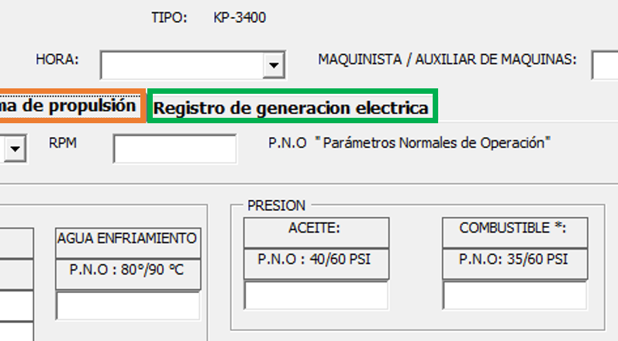
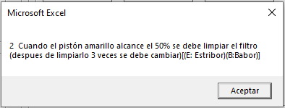
REGISTRO DE GENERACIÓN ELÉCTRICA:
Para llenar el formato, seleccione la pestaña correspondiente (recuadro de la derecha), Ingrese la fecha, seleccione la hora de la ronda que desea registrar e ingrese el nombre del maquinista/auxiliar de máquinas de turno.
Seleccione el generador para el cual va a realizar el registro y termine de llenar el formato con las cantidades correspondientes a cada uno de los campos. Presione el botón “REGISTRAR” y espere hasta que se le informe que el registro fue guardado correctamente.
Obs #1: Si hace doble clic a las etiquetas que tienen un * podrán ver la información correspondiente, por ejemplo, al presionar doble clic sobre la etiqueta “FILTRO DE AIRE*” nos aparecerá el siguiente mensaje.
Obs #2: En caso de que se registre una hora y no se encuentren registros para las horas anteriores, el programa le preguntará si desea omitir ese registro.

Slide 29
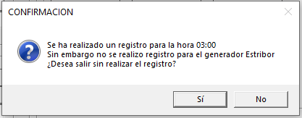
Presione si para omitir el registro o presione no para realizar el registro faltante.
Obs #3: En caso de que se registre una hora para alguno de los propulsores y no se encuentre registro de la misma hora para los demás propulsores el programa le recordará que no se ha realizado el registro para los propulsores faltantes.
Es recomendable realizar el registro de todos los generadores antes de cerrar el aplicativo.
Obs #4: En caso de intentar registrar una hora que ya se encuentra registrada, el programa no se lo permitirá. Debe verificar los datos antes de registrarlos, pues no se podrán realizar modificaciones después de registrados.

